Slide 1
§ 29. Причины войны и ход военных действий в 1914—1916 гг.

Slide 2
Проверка д/з

Slide 3
План урока
Предпосылки войны
Боевые действия в 1914-1916 гг.

Slide 4
1. Предпосылки войны

Slide 5
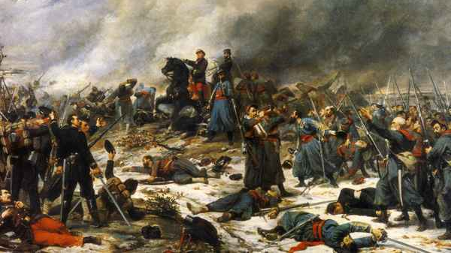
1870-1871 г. - Франко-Прусская война

Slide 6
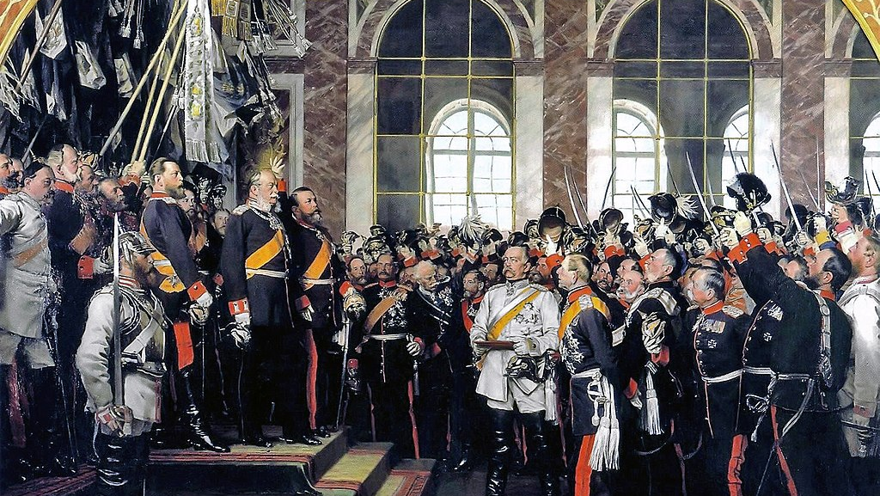
1871 г. - провозглашение Германской империи

Slide 7
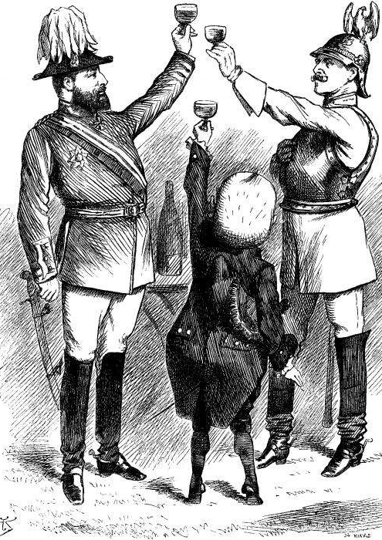
1882 г. - Тройственный союз

Slide 8

Франко-Русский союз 1891-1893 гг.

Slide 9
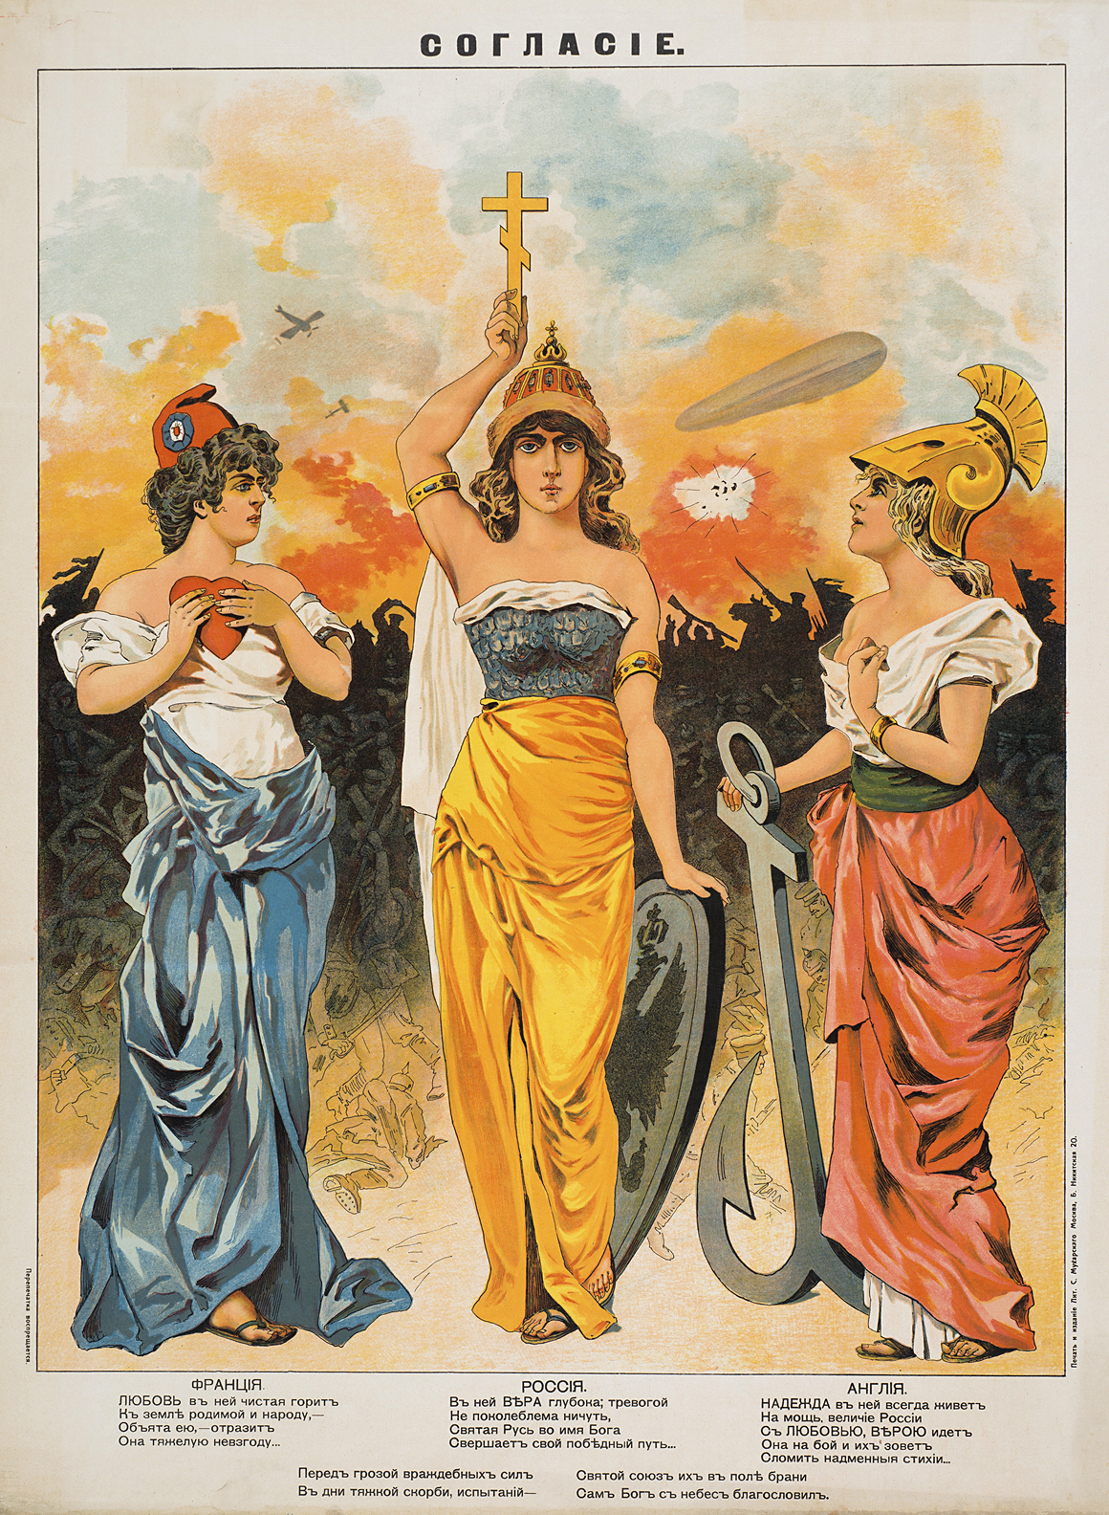
1904 г. и 1907 г. - Англо-Французское и Англо-Русское соглашение

Slide 10
Причины войны
Стремление Франции вернуть Эльзас и Лотарингию
Стремление Германии и Австро-Венгрии к переделу колоний
Стремление Великобритании защитить свои колонии
Желание России помочь в национально-освободительном движении на Балканах

Slide 11
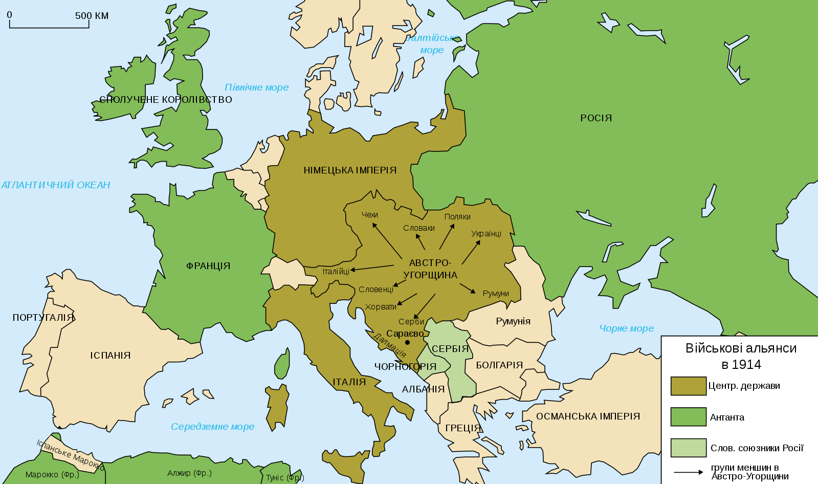
Европа накануне войны

Slide 12
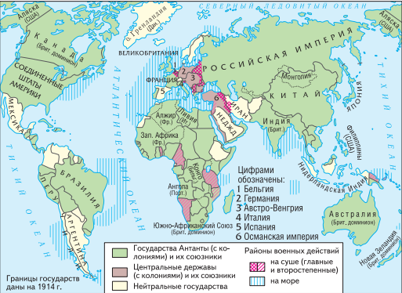
Мир накануне войны

Slide 13
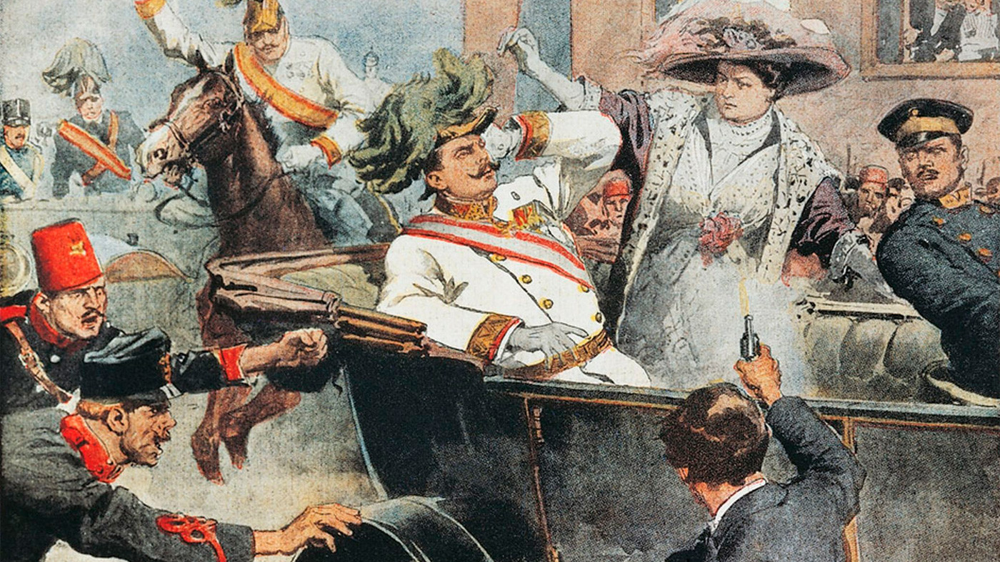
28 июня 1914 г. - убийство наследника австро-венгерского престола Франц Фердинанд

Slide 14


Slide 15


Slide 16
Что было дальше...
Австро-Венгрия решила «проучить» прямо не причастную к террористическому акту Сербию и выдвинула ей невыполнимые требования
28 июля Австро-Венгрия объявила войну Сербии
Россия, поддерживавшая Сербию и раньше, приступила к мобилизации
Германия потребовала от России приостановить мобилизацию и, не дожидаясь ответа, 1 августа объявила ей войну
3 августа Германия объявила войну Франции
4 августа, Великобритания заявила о состоянии войны с Германией. Спустя два дня в войну вступила Австро-Венгрия

Slide 17
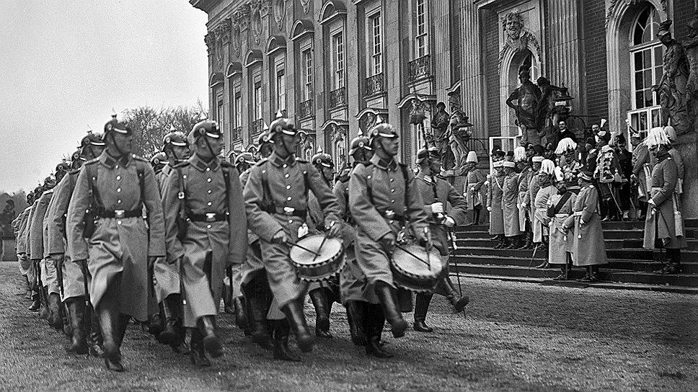
Немецкие войска 1914 г.

Slide 18
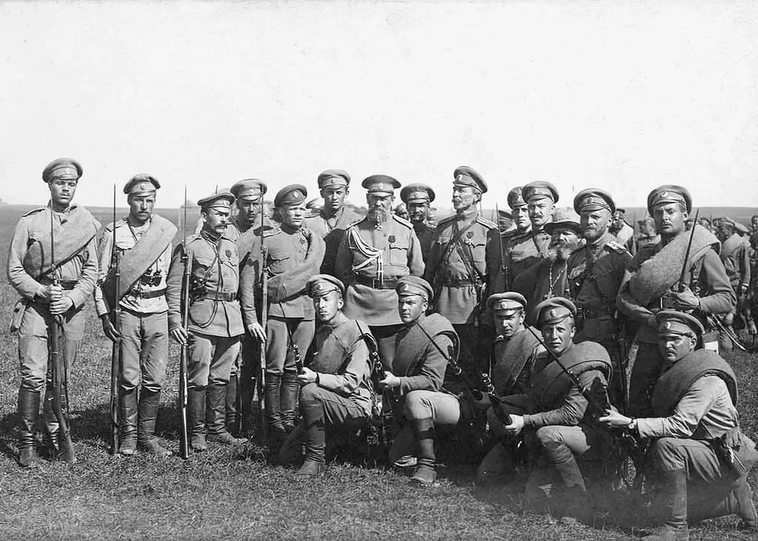
Царская армия 1914 г.

Slide 19
2. Боевые действия в 1914-1916 гг.

Slide 20
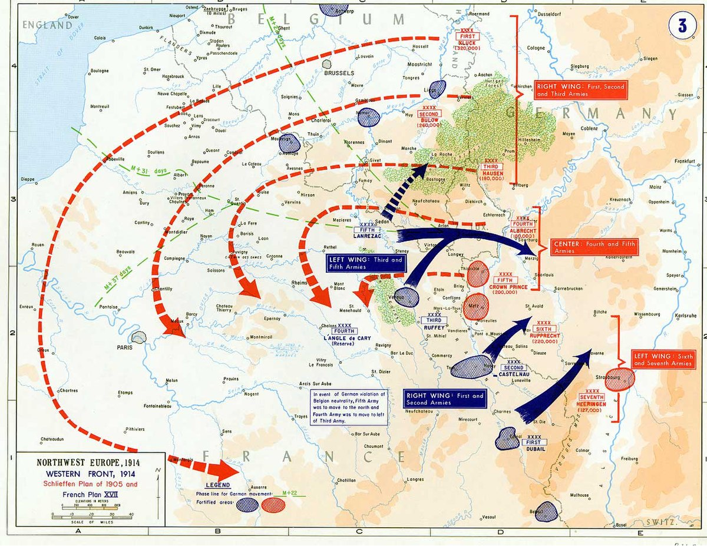
План Шлифена - план молненосной войны против Франции

Slide 21
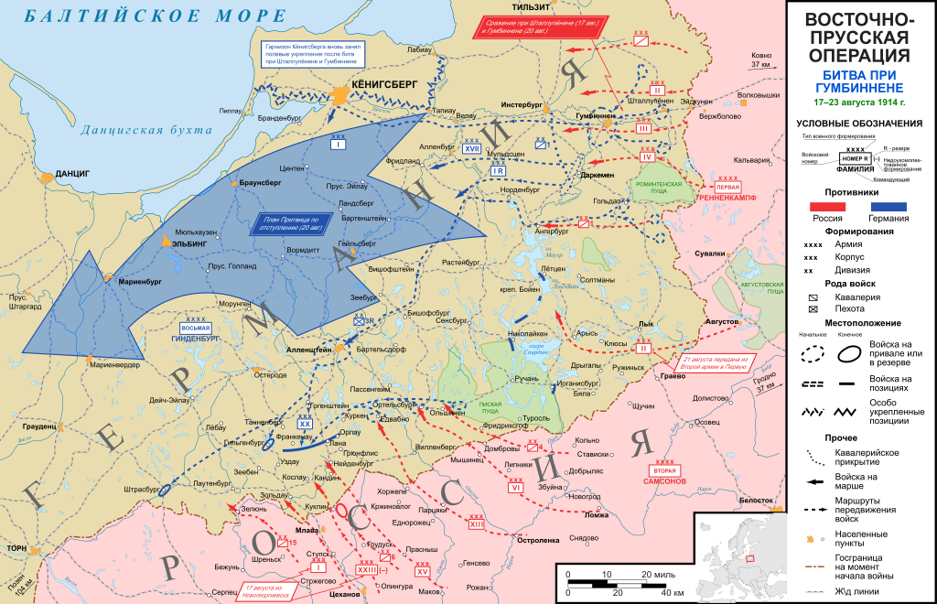
Восточно-прусская операция 1914 г.

Slide 22
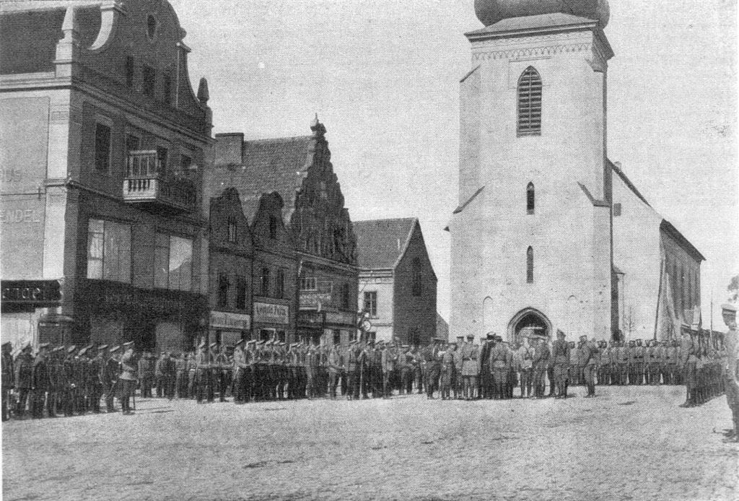
Парад Кавалергардского полка и лейб-гвардии Конного полка в Инстербурге

Slide 23
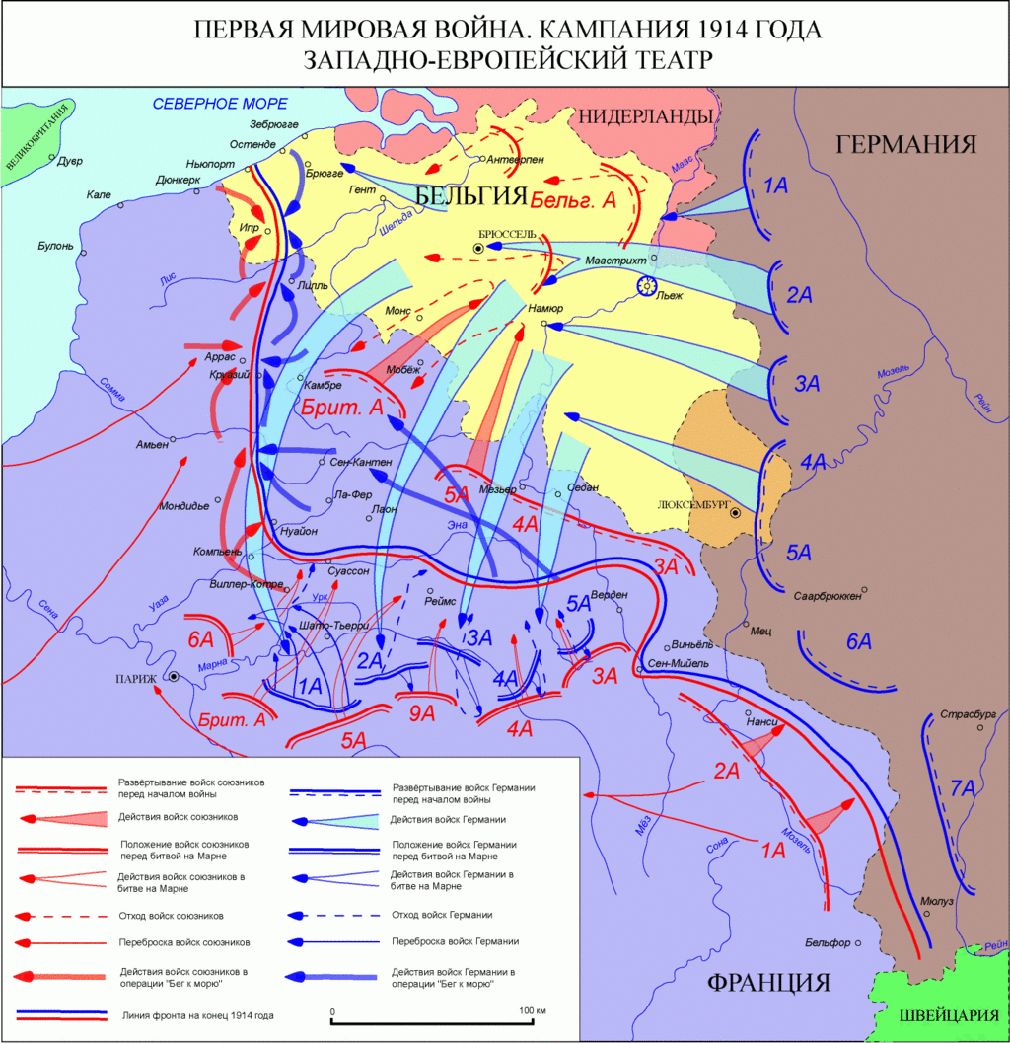
5-12 сентября 1914 г. - битва на Марне

Slide 24
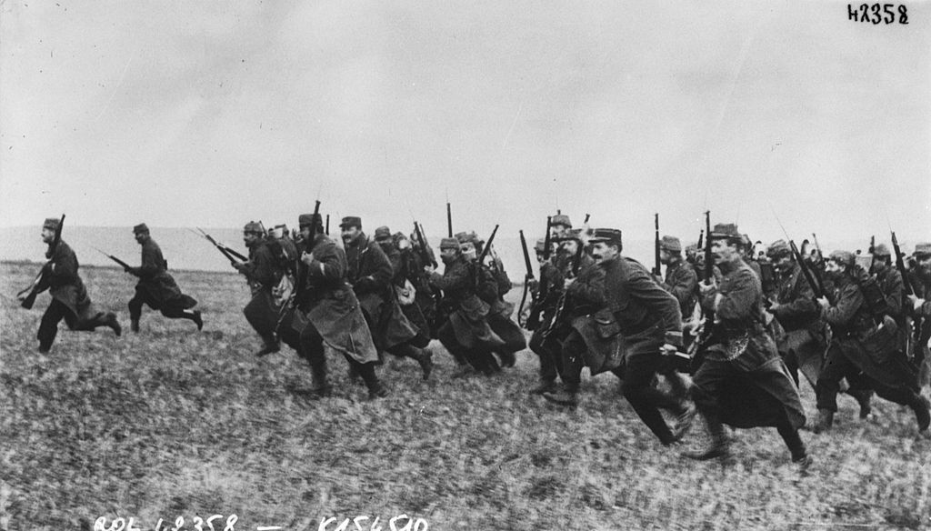

Slide 25
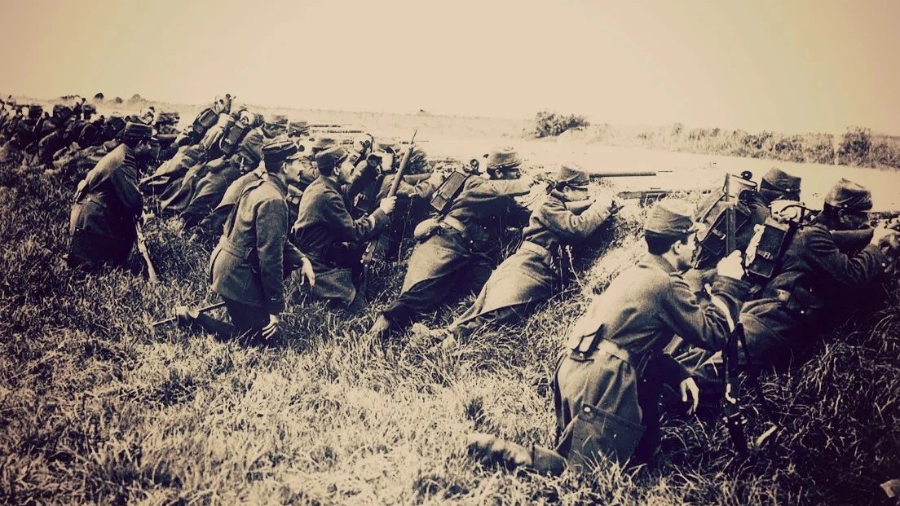

Slide 26
Осень 1914 – 1915 гг.
Октябрь 1914 г. - вступление в войну Турции на стороне Германии
Апрель 1915 г. - вступление в войну Италии на стороне Антанты
Октябрь 1915 г. - вступление в войну Болгарии на стороне Германии
Образовались новые фронты в Закавказье, Месопотамии, Сирии, в районе пролива Дарданеллы и на юге Европы

Slide 27
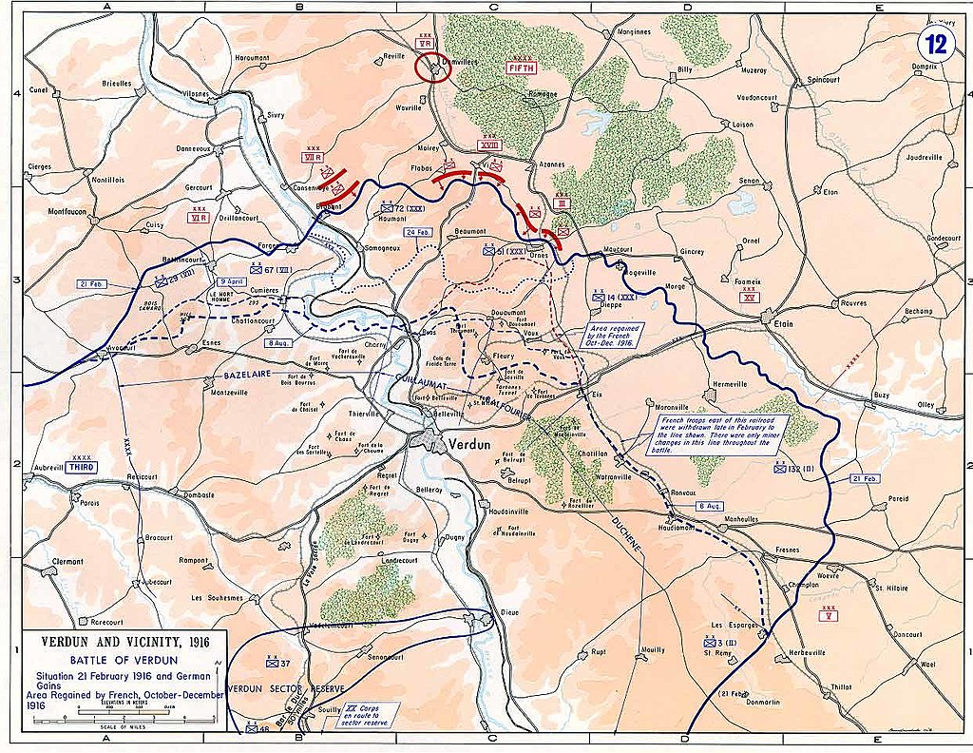
1 февраля — 18 декабря 1916 г. - Верденская мясорубка

Slide 28
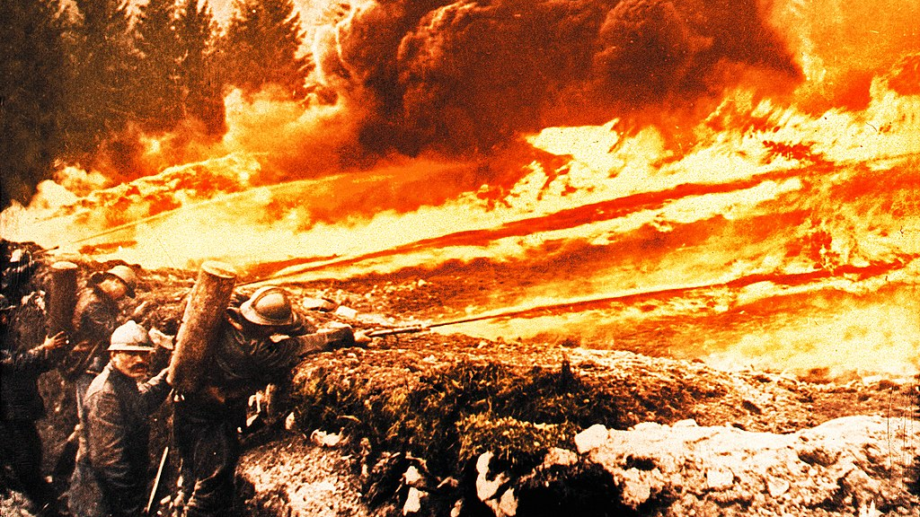

Slide 29
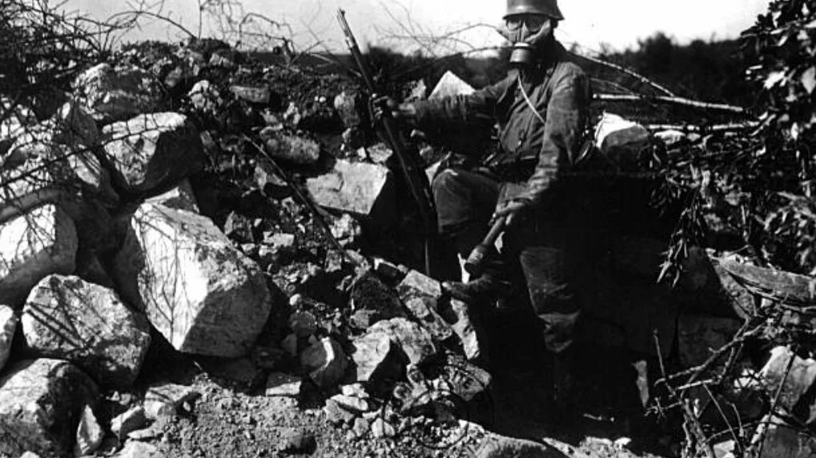

Slide 30
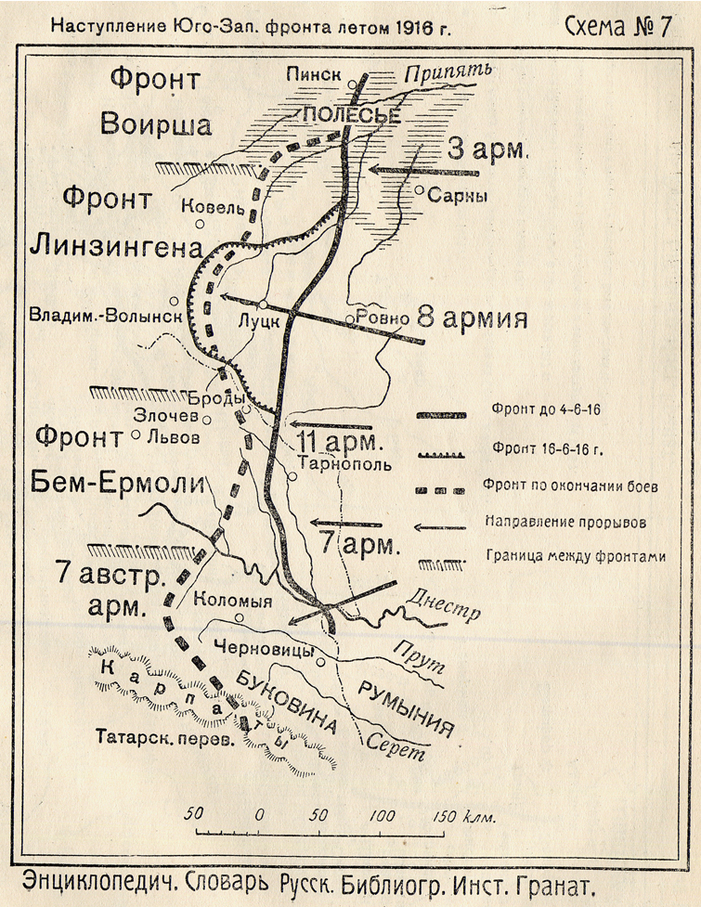
Май-июль 1916 г. - Брусиловский прорыв

Slide 31
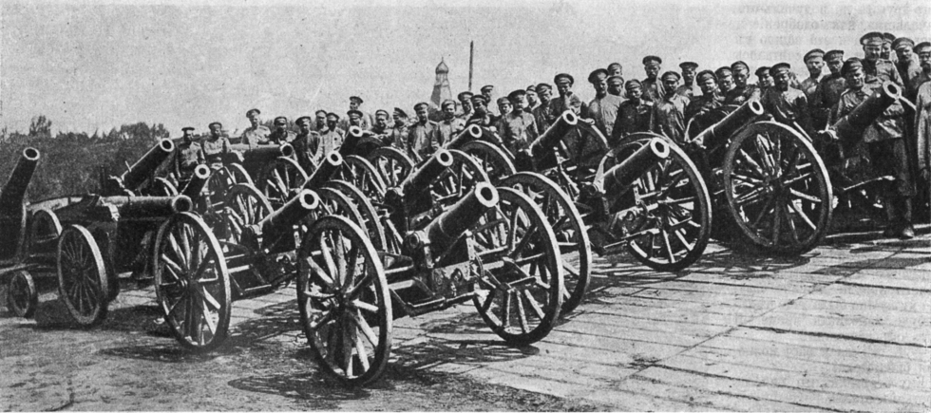

Slide 32
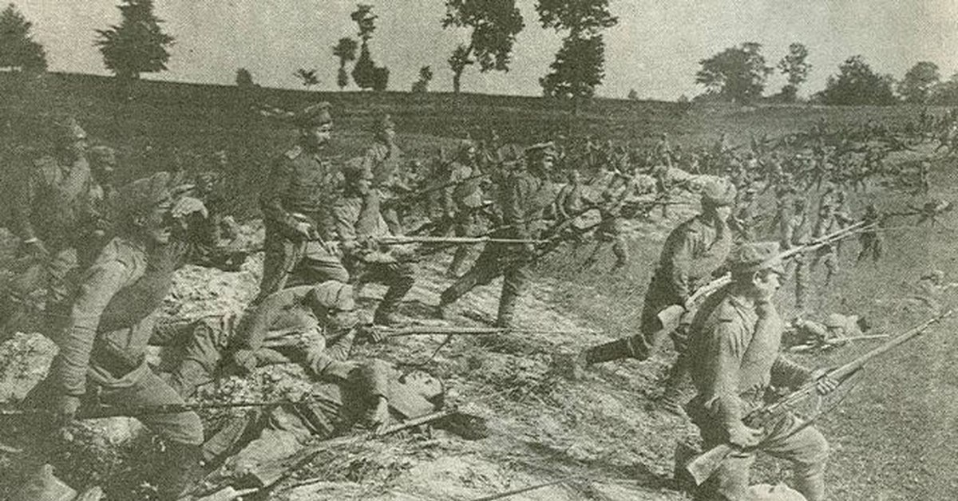

Slide 33
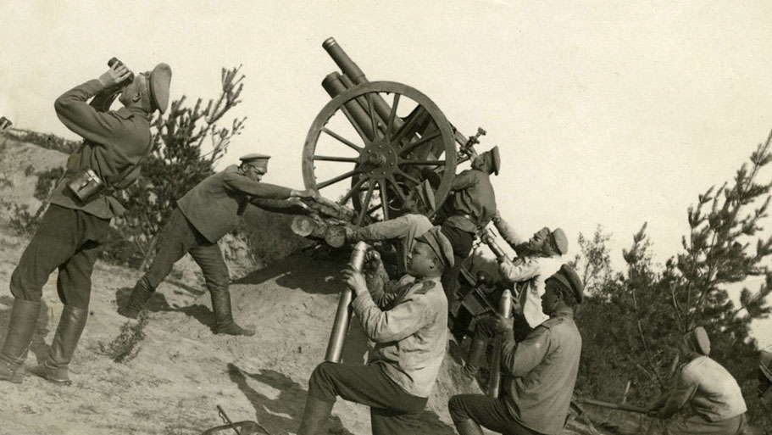

Slide 34
Контроль знаний

Slide 35
Домашнее задание

Slide 36

Тест, д/з, отметки, онлайн-урок

